Slide 1

Werkgroep OKx
Elke leerroute die stap voor stap wordt doorlopen, maakt het informatiemodel scherper
Techniek · voortgang sinds 29 september · 3 november 2026

Slide 2

Vertrekpunt 29 september
(onderwijsontwikkeling) Inrichting van nominale- en keuze aanbod
(onderwijsuitvoering) Student studeeert en maakt keuzes
Prognose
Planning elementen
systeem
Personeel
Faciliteiten
Middelen
Student
Aanwezigheidregistratie
Business
EduHub
systeem
beheer systeem
planning
communicatie
systeem
intelligence
OC-P
Planningssysteem
systeem
OC-P
(meer) jaar capaciteit
planning
Onderwijscatalogus
Plan van inzet systeem
Curriculum
Onderwijscatalogus
Planningssysteem
P-R
ontwerptool
OC-P
Jaarplanning
Nominale route
Periode
Roostersysteem
OC-SKS
Onderwijscatalogus
Nominale route
Onderwijsspeciﬁcatie
schooljaar
planning
meerjaar
uitwerking
uitwerking
P-SKS
P-SKS
R-SKS
R-SKS
Onderwijsprogrammacatalogus
R-SKS
OC-SVS
OC-LMS
KRS-R
OC-LMS
Student Keuze Systeem (SKS)
Leer management
Keuze op
Keuze op
Keuze op
Accorderen
Meerdere SKS'en in
LMS-SKS
systeem (LMS)
KRS-P
opleidingseenheid
leergelegenheid
lesgelegenheid
van keuzes
het landschap
mogelijk
Meerdere LMS'en in het
OC-KRS
landschap mogelijk
Leer management
Student Informatie Systeem
KRS-SKS
systeem (LMS)
Kernregistratie
Identity en
systeem
accessmanagement
KRS-LMS
OC-CAMBO
studenten (KRS)
KRS-SKS
systeem (IAM)
SKS-SVS
EduHub
Student volg
SKS-SVS
Okx hoofdplaat 1.7a <concept> -
systeem (SVS)
SVS -> SKS informatiestroom
toegevoegd - Onderwijs Catalogus
Student Informatie Systeem
groepering -
PlanningMeerjarenplanning links
RIO/CAMBO/AII
Kernregistratie systeem studenten (KRS)
Student
focus op capaciteit, nominale
begeleiding
Student volg systeem (SVS)
LMS-SVS
route uitwerking in OC - KRS+SVS
Inschijving op opleidingsprogramma
systeem
groepering - SKS keuze
Voorziening
Commercieel
diﬀerentiatie op wat en hoe -
Centraal
maatwerk /
EduHub toevoeging - LLO in AII
Aanmelden
LLO
(CAMBO)
oplossing
Register
Aanmeld
Instellingen
Toets- en
systeem
en
CAMBO-KRS
Financieel
examenplanning-
Toets- en examen
Opleidingen
systeem
en
afname systeem
(RIO)
inschrijfsysteem
RIO/CAMBO/AII
Intake
Voorziening
Register
Commercieel
Student
Centraal
Instellingen
Aanmeld
maatwerk /
systeem
Aanmelden
en
systeem
LLO
(CAMBO)
Opleidingen
oplossing
(RIO)
catalogus en planning
catalogus en studentadministratie
catalogus en leeromgeving
Route naar het eindproduct
Leerroute 1 als toets
Doel
van wens tot afspraken tussen systemen
Jochem als rode draad
drie koppelingen, volledig beschreven

Slide 3
Voortgang sinds 29 september
UITGANGSPUNT
“Een geïsoleerd koppelvlak lost voor een instelling geen probleem op.”
De keten gaat voor het losse koppelvlak
↓
VRAAG DIE OKX INVULT
Welke schakel van interacties in het IT-landschap van een instelling levert waarde
voor instelling en student?
↓
→
→
Informatiestromen
Informatiemodel en modeldoorloop
Interactieketens en interacties

Slide 4
Hoofdvraag
“Wat moet OKx nu eigenlijk beschrijven en bouwen?”
SI-team, techniek
Speciﬁceren met wat we nu weten en de randvoorwaardelijke
documentatie levert geen stabiele speciﬁcatie op
Kortom: er ontbreekt informatie
ZO HALEN WE DIE OP
Gesprekken met de sector
Leeruitkomsten
Leveranciers
Zelf ﬁjnmazig uitwerken
instellingen en leveranciers
met de werkgroep
afspraken over geheimhouding
het IT-landschap stap voor stap

Slide 5
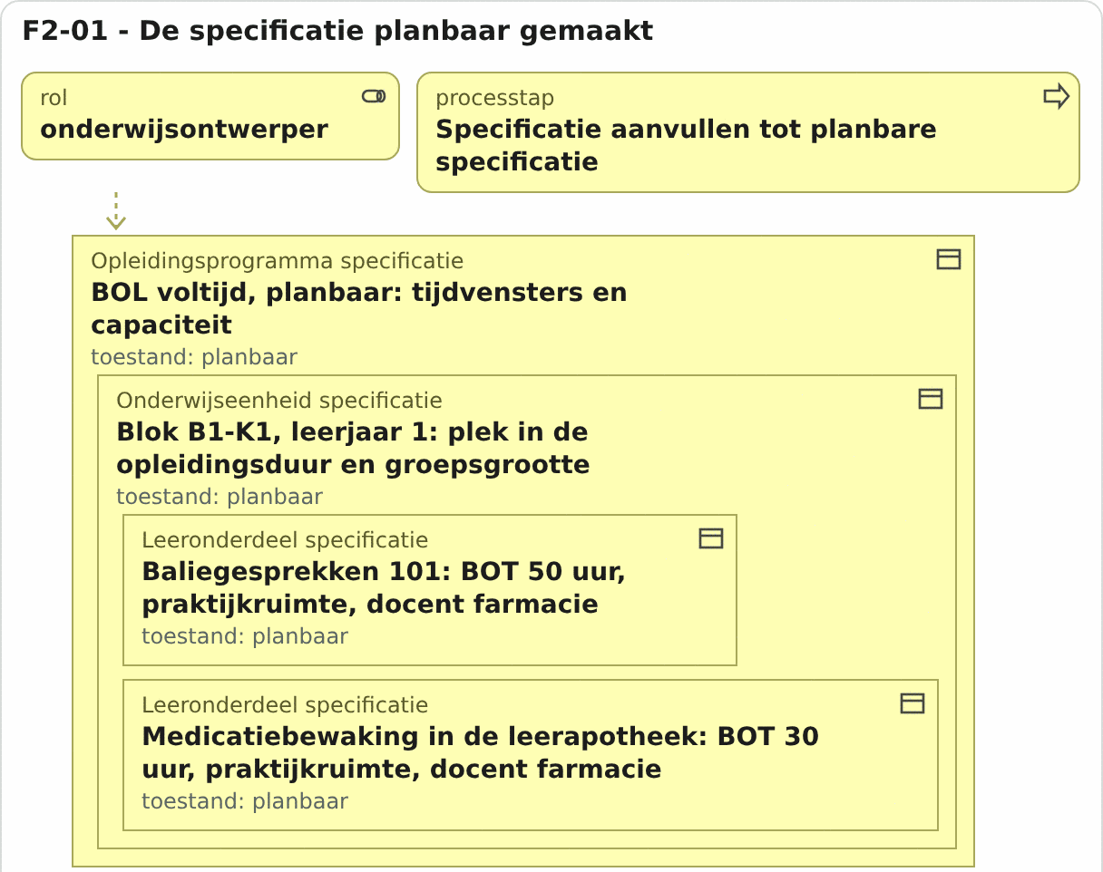
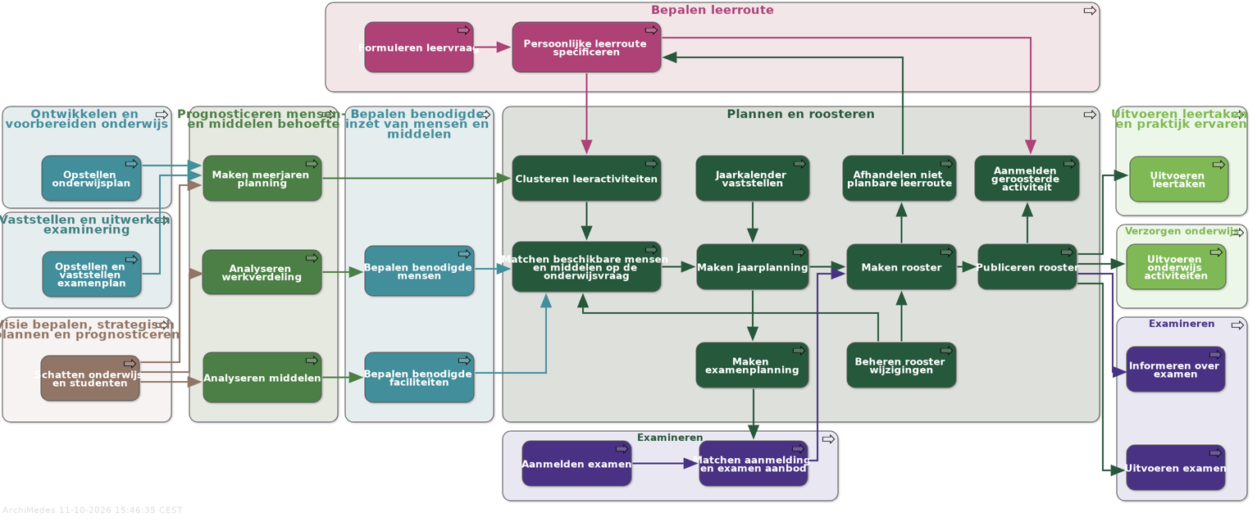
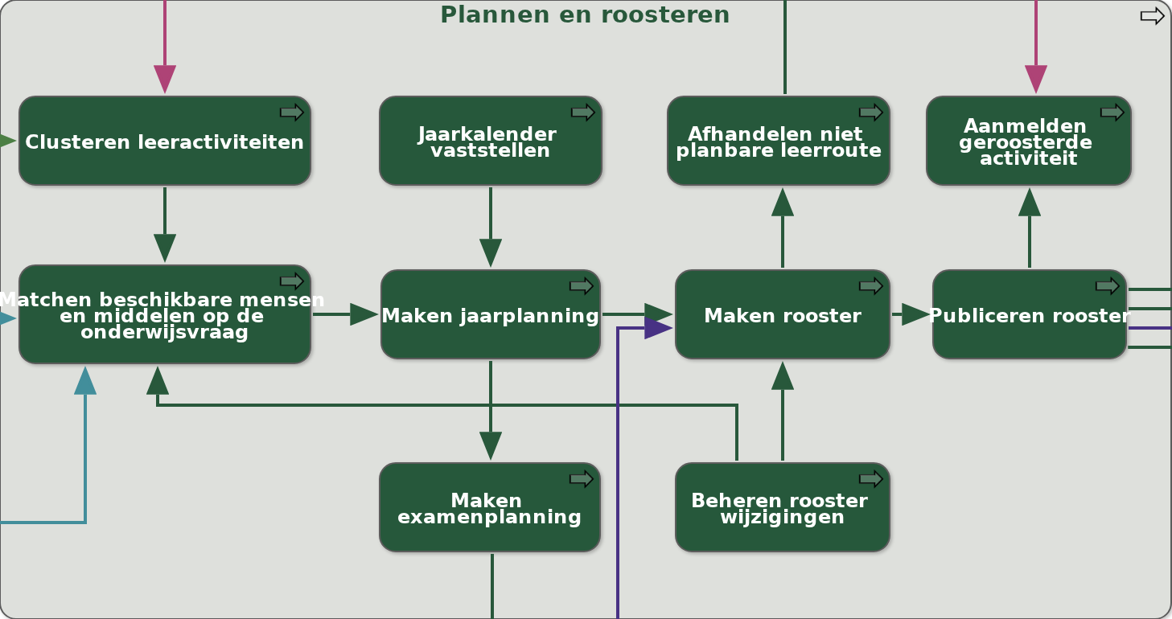
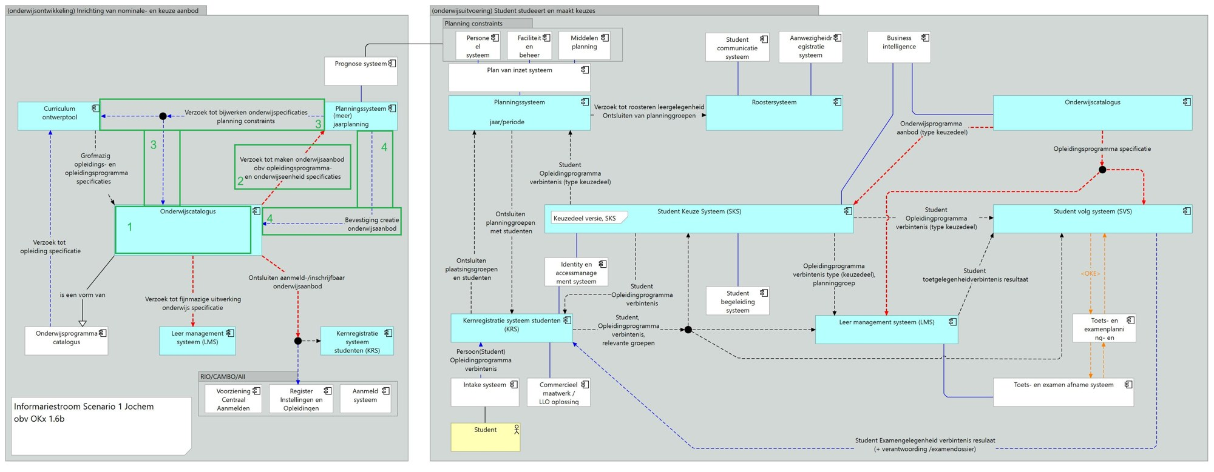
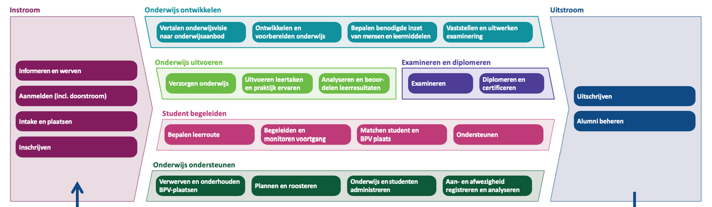
Van procesgebied naar modeldoorloopstap
PROCESGEBIED
PROCESKETEN
PROCESSTAP
LEERROUTE-PROCESBEELD
MODELDOORLOOPSTAP
→
→
→
→
Leerroute 1, fase 2:
Opleiding van Jochem
Onderwijs ondersteunen
Onderwijslogistiek
Clusteren leeractiviteiten
student en instelling
planbaar
MORA
OKx-oplossingsmodel en producten
Toetsen en veriﬁëren
→
Informatiemodel bijgewerkt
op de instellingsvloer, steeds opnieuw
nieuwe begrippen en relaties

Slide 6
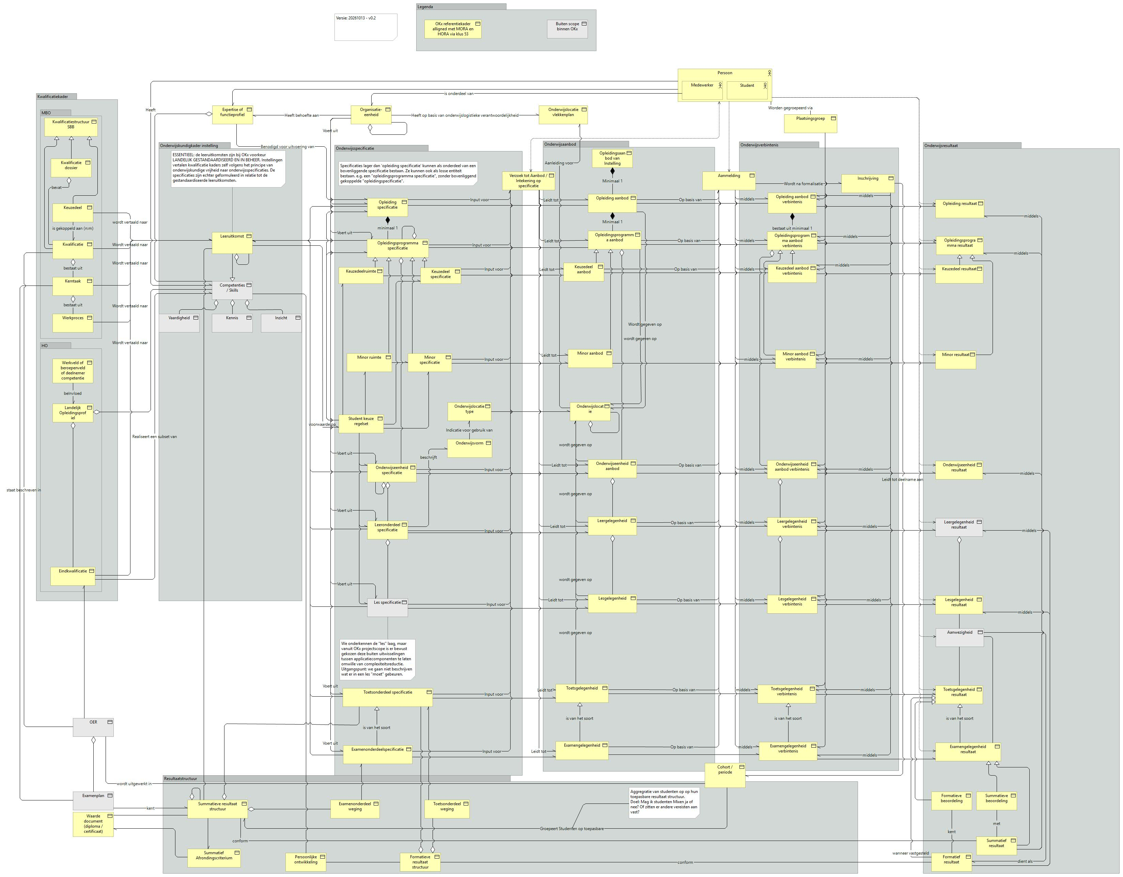
Informatiemodel na de leveranciersronde
Leveranciersronde
13 van 15 opmerkingen verwerkt
Mbo en hoger onderwijs
minor naast keuzedeel
Leeruitkomst
de sleutel, geschreven volgens de landelijke
handleiding
werkversie, voorstel
Een gemeenschappelijke taal, door
leveranciers gelezen
Versie 0.2, gepubliceerd als voorstel

Slide 7
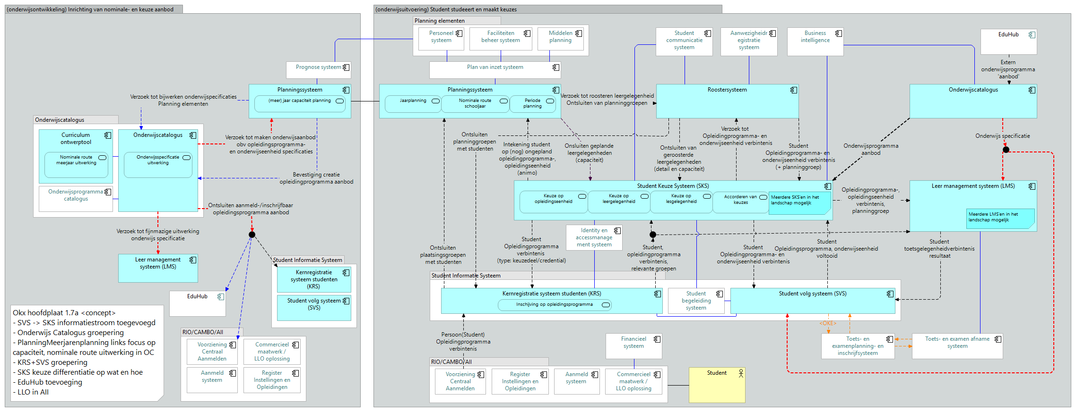
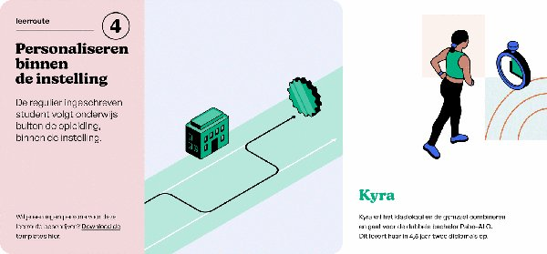
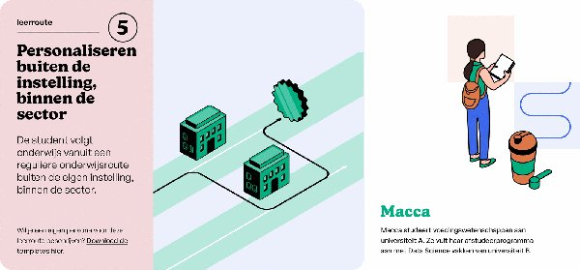
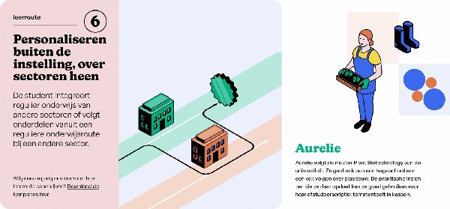
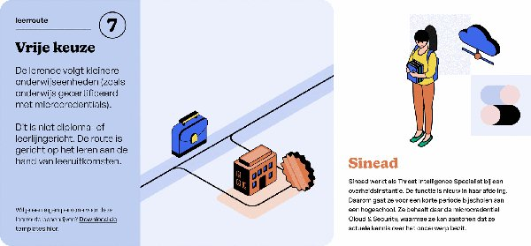
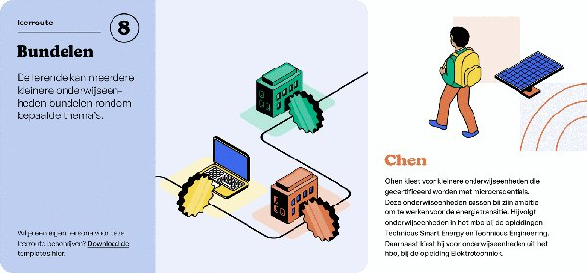
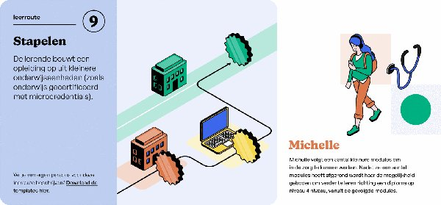
Inbreng van scholen
Casus mboRijnland
Leerroute 4 tot en met 9
Het keuzesysteem weet wat een student al afrondde
Status: hoofdplaat ter beoordeling, tekeningen in de kennisbank

Slide 8
Interactieketens in concept
Elk inzicht scherpt het eindproduct aan
Aanbod
Instroom
Keuzedelen
van ontwerp tot aanmeldbaar
van aanmelding tot start
wat kiesbaar is, met reden
Leerroute 1, per fase
1 Ontwerpen
2 Plannen
3 Intake
4 Roosteren
5 Uitvoeren
6 Kiezen
7 Bijsturen
8 Examineren
Nog verre van implementatiewaardig
eerst intern vormgeven, daarna review met de sector, over twee maanden

Slide 9
Samenvatting techniek
Opgeleverd, als voorstel
Informatiemodel 0.2
Leerroute 1 uitgewerkt
Interactieketens
Hoofdplaat 1.7a
in Public
67 platen, acht fasen
eerste concept
met inbreng mboRijnland
Koers
→
→
→
→
→
→
Persona
Leerroute
Uitwerking
Ontbrekende
Informatiemodel
Interactieketen
Interactie -
begrippen
speciﬁcaties
volgende: leerroute 2 en 3, met instellingen en leveranciers
Doel over twee maanden
Verbinden met andere pijlers binnen Npuls
reviewbare interactieketenspeciﬁcatie, met leveranciers
eduXchange, eduID, leeruitkomsten

